Slide 1
20xx.07.01——2019.10.31
品管圈医疗QC模版PPT
提高孕妇从穿刺到分娩后留置针的完好率
科室：分娩中心
汇报人：亮亮图文
Notes:
更多模板请关注：亮亮图文旗舰店https://liangliangtuwen.tmall.com

Slide 2
汇报内容
对策实施
01
成员介绍
07
02
主题选定
08
效果确认
03
计划拟定
09
标准化
04
现况把握
10
总结
05
目标设定
06
原因分析

Slide 3
1
成员介绍
1
组长
3
成员
2
协调员/秘书

Slide 4
成员介绍
Part 01
成立改进小组
组长：仇春波
协调员/秘书： 陈洁
成员：王渊萍 王芳 邱燕燕 许梦霞 洪雅华 朱维娜 岑月方
梅丹妮 戎丹露 江瑛

Slide 5
2
主题选定
1
选定主题
3
选题背景
2
主题释义
4
选题理由

Slide 6
选定主题
Part 02
选题背景
静脉留置针在产妇分娩中有着很大的优越性，运用留置针：
有利于保持静脉通路，
降低输液渗透，针头脱出，针头堵塞发生率
避免反复穿刺，减轻孕妇痛苦
降低护士的工作量。提高工作效率
参考文献
静脉留置针在产妇分娩中的应用体会 朱晓红
18G留置针在产妇分娩中的应用体会 王英
静脉留置针在分娩过程中的应用
但是孕妇在分娩过程中留置针容易滑脱，反折，3M敷贴固定容易卷边
导致：
1、输液不能以最快的速度进入
2、留置针浪费
3、孕妇重复的留置
4、助产士重复工作量
5、3M敷贴浪费
6、住院病人满意度降低。
所以，提高孕妇从穿刺到分娩后留置针的完好率迫在眉睫

Slide 7
选题理由
Part 02
对医院而言
提高患者满意度，增加社会效应，提升医院的整体品牌形象
对科室而言
增加团队凝聚力，改善工作效率和品质，提高病区整体形象。
对患者而言
促进患者积极配合，确保治疗和护理的顺利实施，促进患者早日康复。
对个人而言
提高个人专业能力，增加患者对医护人员的信任，体现职业价值感。

Slide 8
3
计划拟定
1
计划拟定表

Slide 9
计划拟定表
Part 03
WHAT |  | WHEN |  |  |  |  |  |  |  |  |  |  |  |  |  |  |  |  |  |  |  |  |  |  |  |  |  |  |  |  |  |  |  |  | WHO | HOW
主题 |  | 日期 | 20xx年1月 |  |  |  | 20xx年2月 |  |  |  | 20xx年3月 |  |  |  | 20xx年4月 |  |  |  | 20xx年5月 |  |  |  | 20xx年6月 |  |  |  | 20xx年7月 |  |  |  | 20xx年8月 |  |  |  | 负责人 | PDCA工具
 |  | 周数 | 1 周 | 2周 | 3周 | 4周 | 1周 | 2周 | 3周 | 4周 | 1周 | 2周 | 3周 | 4周 | 1周 | 2周 | 3周 | 4 周 | 1周 | 2周 | 3周 | 4 周 | 1周 | 2周 | 3周 | 4 周 | 1周 | 2周 | 3周 | 4 周 | 1周 | 2周 | 3周 | 4 周
 | 确定成员
P | 主题选定 |  |  |  |  |  |  |  |  |  |  |  |  |  |  |  |  |  |  |  |  |  |  |  |  |  |  |  |  |  |  |  |  |  |  | 头脑风暴
 | 计划拟定 |  |  |  |  |  |  |  |  |  |  |  |  |  |  |  |  |  |  |  |  |  |  |  |  |  |  |  |  |  |  |  |  |  |  | 头脑风暴、甘特图
 | 现况把握 |  |  |  |  |  |  |  |  |  |  |  |  |  |  |  |  |  |  |  |  |  |  |  |  |  |  |  |  |  |  |  |  |  |  | 查检表、柏拉图
 | 目标设定 |  |  |  |  |  |  |  |  |  |  |  |  |  |  |  |  |  |  |  |  |  |  |  |  |  |  |  |  |  |  |  |  |  |  | 条形图
 | 解析 |  |  |  |  |  |  |  |  |  |  |  |  |  |  |  |  |  |  |  |  |  |  |  |  |  |  |  |  |  |  |  |  |  |  | 鱼骨图、柏拉图
 | 对策拟定 |  |  |  |  |  |  |  |  |  |  |  |  |  |  |  |  |  |  |  |  |  |  |  |  |  |  |  |  |  |  |  |  |  |  | 头脑风暴、小组讨论
D | 实施与检讨 |  |  |  |  |  |  |  |  |  |  |  |  |  |  |  |  |  |  |  |  |  |  |  |  |  |  |  |  |  |  |  |  |  |  | PDCA
C | 效果确认 |  |  |  |  |  |  |  |  |  |  |  |  |  |  |  |  |  |  |  |  |  |  |  |  |  |  |  |  |  |  |  |  |  |  | 柏拉图、雷达图
A | 标准化 |  |  |  |  |  |  |  |  |  |  |  |  |  |  |  |  |  |  |  |  |  |  |  |  |  |  |  |  |  |  |  |  |  |  | 头脑风暴、小组讨论
 | 检讨与改进 |  |  |  |  |  |  |  |  |  |  |  |  |  |  |  |  |  |  |  |  |  |  |  |  |  |  |  |  |  |  |  |  |  |  | 小组讨论
30%
40%
20%
10%
制表人：邱燕燕 时间：20xx年2月
计划
实施

Slide 10
4
现况把握
1
工作流程图
改善前数据调查汇总表
3
2
改善前查检表
4
改善前柏拉图

Slide 11
工作流程图
Part 04
医嘱开出静脉输液进行催产素引产
判断有无留置针
准备用物
开始穿刺
发现输液泵报警
3M敷贴固定
查看输液泵报警的提示内容
本次改善重点
发现问题，静脉重新固定，重新穿刺
根据报警内容调整
继续催产素引产

Slide 12
数据收集查检表
Part 04
数据收集、分析：
时间：20xx 年1月 1 日 至 20xx 年 1月 31日
收集对象：分娩中心1月份采集数221份
查检表的制定
日期项目 | 第一周 | 第二周 | 第三周 | 第四周 | 合计
穿刺后护理环节 | 5 | 8 | 7 | 5 | 25
固定环节 | 4 | 3 | 2 | 6 | 15
产妇特有因素 | 2 | 2 | 1 | 2 | 7
穿刺环节 | 1 | 2 | 1 | 1 | 5
分娩特有因素 | 1 | 1 | 0 | 1 | 3
其他 | 0 | 0 | 1 | 1 | 2
合计 | 13 | 16 | 12 | 16 | 57
现状完好率： （221-57）/221=74%

Slide 13
改善前数据汇总表
Part 04
查检项目 | 数量 | 所占比例（%） | 累计百分比（%）
穿刺后护理环节 | 25 | 43.9 | 43.9
固定环节 | 15 | 26.3 | 70.2
产妇特有因素 | 7 | 12.3 | 82.5
穿刺环节 | 5 | 8.7 | 91.2
分娩特有因素 | 3 | 5.3 | 96.5
其他 | 2 | 3.5 | 100%

Slide 14
改善前柏拉图
Part 04
结论
根据柏拉图分布的结果显示，“穿刺后护理环节、固定环节、产妇特有因素”这三个因素在所有的原因中占了80% ，故将此三项列为本期活动的改善重点。

Slide 15
医院圈徽添加在这里
5
目标设定
1
目标值设定及理由
2
目标图

Slide 16
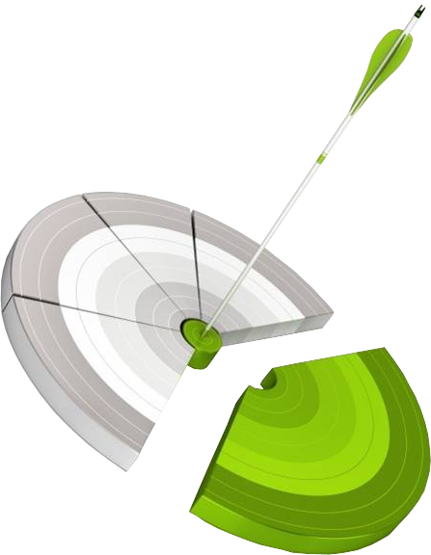
目标值设定及理由
Part 05
现 况 值：健康教育知晓率 74%
改善重点：来自改善前的柏拉图 80%
组 能 力：30/35×100% = 85.7%
目 标 值 =现况值+改善值
=现况值+(1-现况值）x改善重点x圈员能力
=74%+(1-74%）x80%x85.7%
=92%

Slide 17
目标图
Part 05
产房留置针完整率
92%
到20xx年八月将产房留置针完整率达到92%
74%
改善前
目标值

Slide 18
6
原因分析
1
鱼骨图
真因验证
3
2
要因分析

Slide 19
机
人
用力易
出汗
知识
缺乏
监督力度不够
自由体位机械不足
管理者
孕妇特殊原因
培训后落实不到位
宫缩痛配合差
孕妇血高凝
缺少待、产一体床
为什么留置针不完 整
操作不规范
临床经验不足
血管弹性差
助产士
过分依赖输液泵
孕妇血管因素
思想不重视
血管通透性差
固定位置不正确
选择血管不合适
留置针型号不合适
输液时间长滴速慢
固定环节
宣传资料不够
夜间工作量大人员缺少
贴3M敷贴
手法不对
穿刺后护理
材质软硬不适
未及时封管
巡视不到位
材料
改进
未形成规范流程
缺乏规
范培训
胶布粘
性差
社会坏境
胶布不透气
经济效益
法
料
环

Slide 20
7
对策实施
1
头脑风暴
2
小组讨论

Slide 21
对策实施
Part 7
对策一 | 对策名称 | 加强各个层级的助产士培训
 | 主要因 | 知识缺乏、操作不规范
改善前： 1、知识缺乏 2、操作不规范 对策内容： 1、加强各个层级的助产士培训 2、对新入职及三年内助产士的培训中加入留置针的使用和护理，对全科助产士进行考核。 |  |  | 对策实施： 1、X月X日由XX负责助产士进行培训。 负责人： 实施时间： 实施地点：
对策处置： 1、经对策效果确认 ，为有效对策，继续实施。 |  |  | 效果确认： 经对策一实施后，共调查孕妇43人，冠心病健康宣教知晓率由改善前的74%上升到78%。
P
D
A
C
78%
74%
完好率提升情况
改善前
改善后

Slide 22
对策实施
Part 7
对策二 | 对策名称 | 加强对孕妇的宣教
 | 主要因 | 孕妇特殊原因
改善前： 1、孕妇对留置针没意识 2、孕妇无没有护理常识 3、加入科室健康宣教内容，告知产妇留置针优点以留置后的注意事项。 对策内容： 1、加强对孕妇的宣教 |  |  | 对策实施： 1、X月X日由XX负责对孕妇进行宣教。 负责人： 实施时间： 实施地点：
对策处置： 1、经对策效果确认 ，为有效对策，继续实施。 |  |  | 效果确认： 经对策二实施后，共调查孕妇43人，冠心病健康宣教知晓率由改善前的78%上升到83%。
P
D
A
C
83%
78%
完好率提升情况
改善前
改善后

Slide 23
对策实施
Part 7
对策三 | 对策名称 | 改善产房设施
 | 主要因 | 巡视不到位
改善前： 1、巡视不到位 对策内容： 1、加强质控，科设立静脉输液质控员，与护士共同加强监督力度，定期抽查，并进行统计，设立奖惩措施 |  |  | 对策实施： 1、X月X日由XX负责对孕妇进行宣教。 负责人： 实施时间： 实施地点：
对策处置： 1、经对策效果确认 ，为有效对策，继续实施。 |  |  | 效果确认： 经对策一实施后，共调查孕妇43人，冠心病健康宣教知晓率由改善前的83%上升到86%。
P
D
A
C
86%
83%
完好率提升情况
改善前
改善后

Slide 24
对策实施
Part 7
对策四 | 对策名称 | 改善产房设施
 | 主要因 | 过分依赖输液泵
改善前： 1、过分依赖输液泵 对策内容： 1、改善产房设施 |  |  | 对策实施： 1、增加移动输液架 负责人： 实施时间： 实施地点：
对策处置： 1、增加移动输液架6个，有助于在自由体位开展的同时保证静脉输液的功能状态。 |  |  | 效果确认： 经对策一实施后，共调查孕妇43人，冠心病健康宣教知晓率由改善前的86%上升到88%。
P
D
A
C
88%
86%
完好率提升情况
改善前
改善后

Slide 25
对策实施
Part 7
对策五 | 对策名称 | 制定优化流程
 | 主要因 | 未形成规范流程
改善前： 1、未形成规范流程 对策内容： 1、制定优化流程 |  |  | 对策实施： 1、制定优化流程 负责人： 实施时间： 实施地点：
对策处置： 1、留置针穿刺后，规定1小时观察穿刺点情况，及固定情况，输液结束后，尽快用生理盐水进行脉冲式封管。 |  |  | 效果确认： 经对策一实施后，共调查孕妇43人，冠心病健康宣教知晓率由改善前的90%上升到92%。
P
D
A
C
92%
90%
完好率提升情况
改善前
改善后

Slide 26
对策实施
Part 7
对策六 | 对策名称 | 制定产房特有的固定方式
 | 主要因
改善前： 1、孕妇留置针穿刺后用3M敷贴无张力固定后，再用弹力绷带加强固定 对策内容： 1、制定产房特有的固定方式 |  |  | 对策实施： 1、制定产房特有的固定方式 负责人： 实施时间： 实施地点：
对策处置： 1、孕妇留置针穿刺后用3M敷贴无张力固定后，再用弹力绷带加强固定 |  |  | 效果确认： 经对策一实施后，共调查孕妇43人，冠心病健康宣教知晓率由改善前的92%上升到96%。
P
D
A
C
96%
92%
完好率提升情况
改善前
改善后

Slide 27
8
效果确认
1
柏拉图

Slide 28
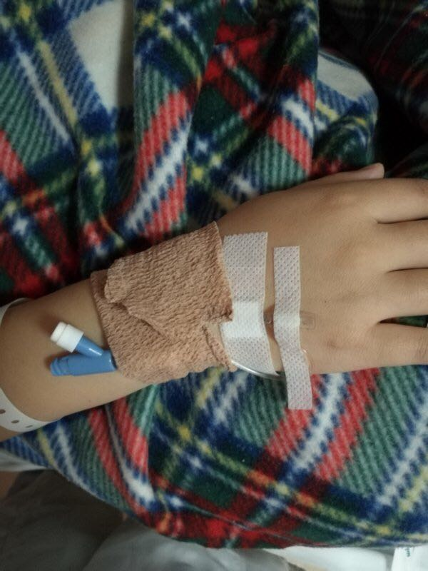
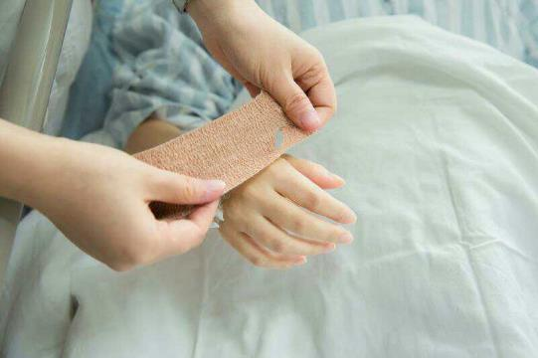
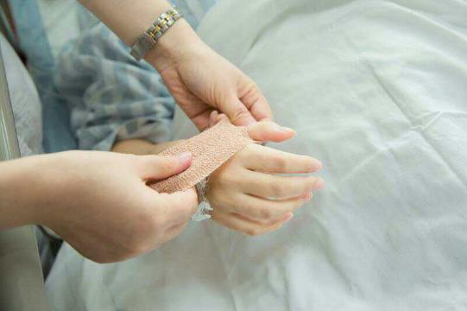
效果确认
Part 8

Slide 29
效果确认
Part 8
时间：20xx年8月1日至20xx年8月30日
收集对象：分娩中心8月份采集数262份
改进后查检表的制定
结论
根据柏拉图分布的结果显示，
完好率达96%

Slide 30
效果确认
Part 8
目标达成率=(改善后-改善前)/(目标值-改善前)X100%
=（96%-74%）/（92%-74%)x100%=122.2%
进步率=（改善前-改善后）/改善前X100%
=（74%-96%）/74%x100%=29.7%

Slide 31
9
标准化
1
柏拉图

Slide 32
标准化 1
Part 9
类别 ■流程优化 □提升力量 □临床沟通 | 名称 ： 提高孕妇从穿刺到分娩后留置针的完好率 | 编号 PDCA-1
 |  | 主办部门： 分娩中心
一 目的 提高分娩中心孕妇从穿刺后到分娩后留置针的完好率 二适用范围 分娩中心 三说明 （一）留置针操作流程 助产士服装鞋帽整洁，符合着装要求, 洗手，戴口罩。环境整洁、明亮、宽敞，备齐用物，物品完好无破损，均在有效期内。核对病人信息，查看手腕带，向患者做好解释工作，.给患者取舒适体位，系止血带，选择粗直、弹性好、血流丰富的血管，避开关节和静脉瓣，第一次消毒穿刺处皮肤，消毒面积8cmx8cm，待干。排气至滤网处，准备套管针、贴膜、胶条等（写好日期、时间）。系止血带，松紧度以放入2横指为宜，位置在穿刺点上方10cm；第二次消毒，消毒面积8cmx8cm，小于第一次。连接输液接头（如有）、套管针；去除护针帽，排气。穿刺过程中口头再次核对患者信息，无误后再进行穿刺。绷紧皮肤，在消毒范围的1/2-1/3处穿刺，以15-30度角进针，针头斜面朝上，直刺静脉，进针速度慢，避免刺穿血管后壁，保证导管和针芯均在血管内，见回血后降低角度再进针少许，一次性匀速撤出针芯，穿刺过程中，已抽出的部分针芯不能再重新插入。松止血带，时间不超过2分钟，指导患者松拳，打开输液调节器，冲回血、调节滴速。14.用无菌透明敷料，以穿刺点为中心固定，中心点正确、无张力、平整，延长管U型固定，输液接头要高于导管尖端，且与血管平行，标记条位置正确，利于观察穿刺点，不可贴后再写日期调节滴速，输液卡上签字。.操作后再次核对药物及患者信息。帮助病人摆好体位，做好健康宣教。快速手消，垃圾分类处理正确，洗手。在输液过程中每隔15分钟观察留置针情况，输液过程及时正确封管，在产程分娩过程中每1小时观察留置针情况。 四 注意事项 选择粗直、弹性好、易固定的静脉，避开关节和静脉瓣处，首选前臂、手背部位

Slide 33
标准化 2
医生开出医嘱需要静脉输液
Part 9
类别 ■流程改善 □提升力量 □临床沟通 | 名称 ： 标本发送流程 | 编号 PDCA-2
 |  | 主办部门： 分娩中心
一 目的 标本能够及时送检 二适用范围 分娩中心 三说明 （一）操作流程
判断有无留置针
有
无
查看留置针、敷贴是否完整，留置针是否通畅
准备用物，选择静脉（粗直弹性好血管），首选部位手背、前臂
否
消毒后待干，准确穿刺后用无菌透明敷料以穿刺点为中心无张力平整固定
是
必要时跟换留置针或敷贴
延长管U型固定，输液接头高于导管尖端，且与血管平行待送产房时用弹力绷带加强固定
连接输液器进行输液，根据药物性质调节滴速
对孕妇进行留置针输液宣教，观察有无输液反应
每隔15分钟巡视一次
输液结束正确封管

Slide 34
10
总结
1
雷达图

Slide 35
总结
Part 10
项 目 | 改善前 |  | 改善后 |  | 活动成长 | 正/负向
 | 总分 | 平均 | 总分 | 平均
责任与荣誉感 | 31 | 2.8 | 49 | 4.5 | 1.7
解决问题能力 | 31 | 2.8 | 44 | 4 | 1.2
积极性 | 29 | 2.6 | 49 | 4.5 | 1.9
和谐度 | 30 | 2.7 | 44 | 4 | 1.3
沟通技巧 | 34 | 3.1 | 49 | 4.5 | 1.4
质管工具应用 | 15 | 1.4 | 40 | 3.6 | 2.2
凝聚力 | 34 | 3.1 | 52 | 4.7 | 1.6
在开展持续改进提高孕妇从待产室到分娩后留置针的完好率，小组成员通过集中讨论分析原因，及时更新发送设备设施，制定适合本科的采集发送流程等一系列对策，有效减少各种导致标本采集发送环节失误的节点，同时提升了相关人员业务水平和解决应急事件，沟通等能力。

Slide 36
20xx.07.01——2019.10.31
汇报完毕 谢谢大家
科室：分娩中心
汇报人：亮亮图文

